Slide 1
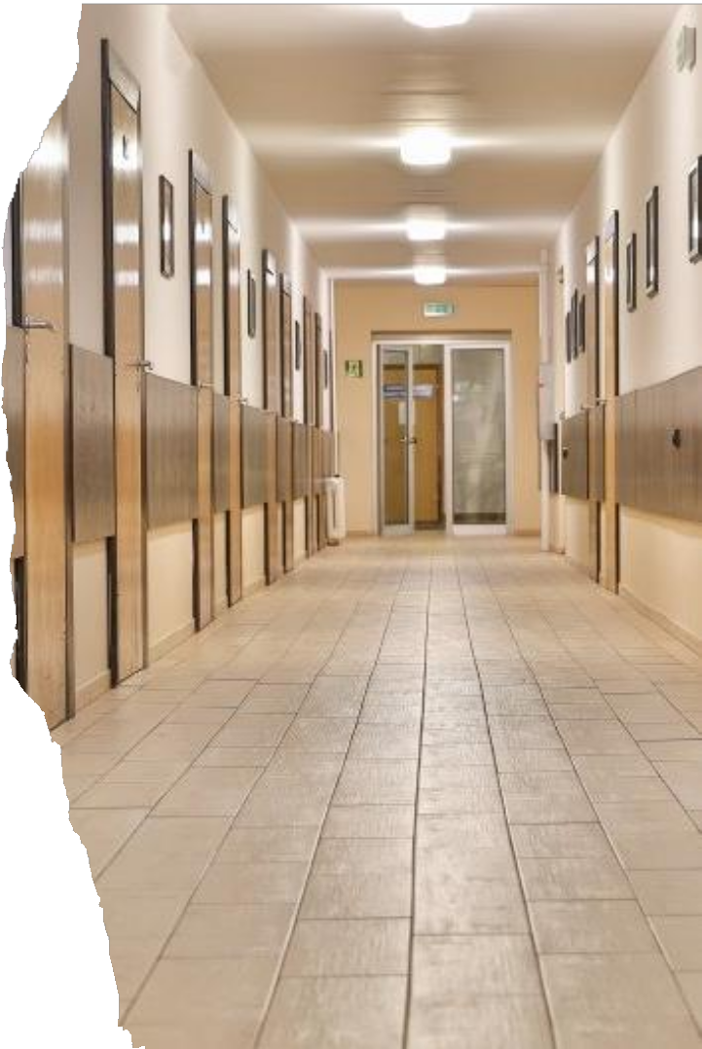
M AT E U S Z M O Ć K O
S 1 9 7 6 7 5
E L E K T R O N I K A I
T E L E K O M U N I K A C J A
ETAP 1 realizacji projektu z
przedmiotu „Języki programowania wysokiego poziomu” – propozycja tematu

Slide 2
Tematyka projektu:
Gra komputerowa o tematyce serious game „Dobry student”
`
Cel projektu:
Do celów projektu należy utworzenie gry „ Dobry student”, w technologii Java Desktop mającej na celu rozwój osobisty gracza. W grze zostaną zastosowane mechaniki mające na celu wzmacnianie inteligencji emocjonalnej, empatii, asertywności oraz budowy relacji gracza.
Krótki opis gry:
Gracz wcieli się w rolę studenta na kampusie który podczas swojej przygody będzie spotykał różne zdarzenia i w zależności od jego wyborów niektóre z atrybutów gracza będą się konsekwentnie podnosić lub obniżać. Jego decyzje wpłyną na reakcje NPC podczas rozmowy z nim, a gra wskaże stosowny komunikat dzięki któremu gracz będzie mógł lepiej zrozumieć skutki zachowań, i dać graczowi pole do refleksji
Użytkownicy gry:
Nastolatkowie, dorastający, osoby z narcystycznymi zaburzeniami osobowości, osoby pragnące podnieść swój poziom inteligencji emocjonalnej.

